Slide 1

Une histoire de caméléon - 1975
L’amour de soi

Slide 2
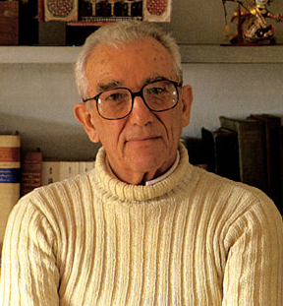
Leo LIONNI
L’amour de soi
Nom : Leo LIONNI (Léonard LIONNI)
Date de naissance: 05/05/1910
Pays de naissance : Pays-Bas (de nationalité italienne)
Avant de devenir auteur pour le jeune public, il était peintre et directeur artistique pour de grands magazines. Il a imaginé sa première histoire en déchirant du papier pour amuser son petit-fils, dans un train. Ses livres en collage apprennent aux enfants à s’accepter et à s’aimer tels qu’ils sont.

Slide 3
Titre : Une histoire de caméléon
Titre original: A color of his own
Auteur : Leo LIONNI
Pays : Italie
Le caméléon voudrait ressembler aux autres animaux parce qu’il n’aime pas changer de couleur. Lorsqu’il rencontre un autre caméléon qui lui ressemble, il découvre qu’il n’est plus seul et qu’il peut partager sa différence avec quelqu’un qui lui ressemble. Comme le caméléon, nous pouvons parfois vouloir ressembler aux autres, mais chacun de nous est unique. S’accepter tel que l’on est permet de mieux vivre avec les autres et de créer des liens.

Slide 4
Titre : Une histoire de caméléon
Auteur : Leo LIONNI
Pays : Italie
Titre : Une histoire de caméléon
Auteur : Leo LIONNI
Pays : Italie

Slide 5
Titre : Une histoire de caméléon
Auteur : Leo LIONNI
Pays : Italie / États-Unis
Titre : Une histoire de caméléon
Auteur : Leo LIONNI
Pays : Italie / États-Unis
Titre : Une histoire de caméléon
Auteur : Leo LIONNI
Pays : Italie / États-Unis
Titre : Une histoire de caméléon
Auteur : Leo LIONNI
Pays : Italie / États-Unis

